Slide 1

Визуализация околоземного космического пространства в режиме реального времени
Борхсениус С. С.
Кафедра Механики и Математического Моделирования
Научный руководитель: д.т.н., профессор Чумаченко Е.Н.
Москва, 2013

Slide 2
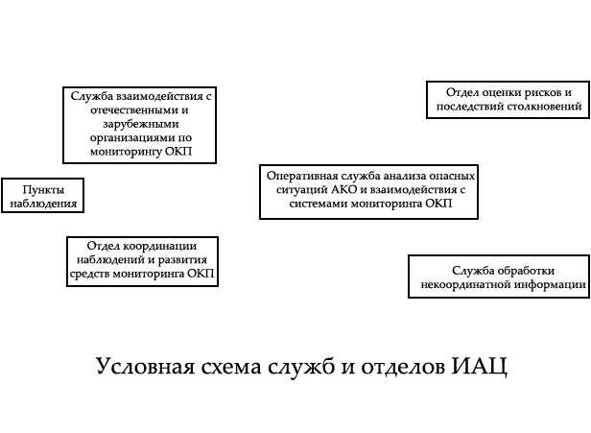
Создание ИАЦ
1
Notes:
Задача визуализации околоземного космического пространства в режиме реального времени ставится в рамках создания информационно-аналитического центра по проблеме АКО. Задачи наблюдения и исследования, каталогизации и обработки данных об опасных астероидах и кометах являются важными и актуальными. Для их решения в рамках Института Астрономии РАН планируется создание Информационно-аналитического центра по проблеме астероидно-кометной опасности. Заявленная цель создания информационно-аналитического центра – формирование единого органа, осуществляющего комплексное информационное обеспечение исследований, мониторинг и оценку рисков и последствий опасных ситуаций в околоземном пространсте. ИАЦ по проблеме АКО должен решать задачи наблюдения и исследования, каталогизации и обработки данных об опасных астероидах и кометах.

Slide 3
Задачи ИАЦ
планирование работы, получение, обработка и анализ данных об опасных небесных телах;
ведение каталога ОНТ;
выработка решений, связанных с обработкой ситуации АКО;
обмен информацией.
2
Notes:
Главными задачами, которые должен решать ИАЦ, являются:
-планирование работы, получение, обработка и анализ данных об опасных небесных телах
-ведение каталогов опасных небесных тел
-надежное определение вероятности конкретных столкновений и оценка последствий конкретных столкновений
-выработка научно обоснованной оценки степени риска
-выработка решений и оповещение органов федеральной власти о степени угроз астероидно-кометной опасности
-выработка решений о применении средств противодействия космическим угрозам
-взаимодействие с ведомствами и организациями (включая международные) по вопросам анализа и мер противодействия космическим угрозам в определенной сфере компетенций
-принятие участия в выработке совместных решений по комплексному использованию средств мониторинга и информационно-вычислительных ресурсов в интересах обеспечения решения задач, связанных с астероидно-кометной опасностью
-предоставление доступа к программно-информационным ресурсам ИАЦ со стороны различных организация и ведомств РФ

Slide 4
Система мониторинга
база данных;
модуль сбора и загрузки данных;
прогнозно-аналитическая подсистема;
средства визуализации и публикации;
модуль администрирования.
3
Notes:
Все средства сбора, обработки и анализа информации должны быть объединены в информационную систему мониторинга и поддержки принятия решений (исмиппр). Основными компонентами системы являются:
-хранилище данных, предназначенное для накопления и хранения информации из различных источников;
-программный модуль сбора и загрузки данных в хранилище данных;
-прогнозно-аналитическая подсистема, обеспечивающая определение свойств объекта (орбита объекта, физико-химические свойства, долговременная эволюция орбиты объекта), и планирование задач по мониторингу ОКП
-средства визуализации и публикации данных и результатов расчетов в табличном, графическом и картографическом виде6 в том числе в сети Интернет
-программные модули администрирования, обеспечивающие выполнение операций ведения баз данных, управления учетными записями пользователей и разграничения прав доступа к ресурсам системы

Slide 5
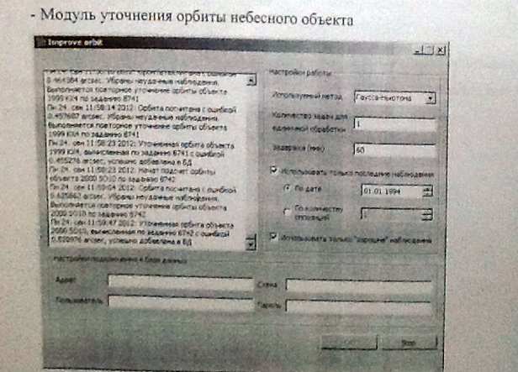
Прогнозно-аналитическая подсистема
4
Notes:
Подсистема должна обеспечивать обработку поступающей информации и аналитическую оценку оперативной обстановки в ОКП. Для обеспечения обработки наблюдательных данных, поступающих с пунктов наблюдения за состоянием ОКП, ИС должна обладать:
-набором алгоритмов и программ для определения орбиты объекта
-набором алгоритмов и программ вычисления эволюции орбиты в условиях неопределенности элементов орбиты
-набором алгоритмов и программ для выявления близких сближений с объектами естественного и техногенного происхождения;
-набором алгоритмов и программ для определения степени риска и последствий, которые могут возникнуть в случае столкновения объектов.
Для информационного наполнения указанных задач должны использоваться сведения из хранилища данных
Решение указанных задач обеспечивается реализацией специализированных функциональных модулей

Slide 6
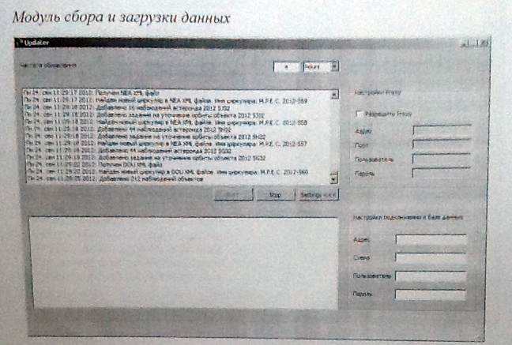
Контроль ОКП
5
Notes:
Контроль за состоянием ОКП осуществляет оперативная служба анализа опасных ситуаций АКО. Данная служба в круглосуточном режиме, используя информационную систему мониторинга и поддержки принятия решений, анализирует местоположение в космическом пространстве астероидов и комет, определяет вероятность столкновения и т.п. Если при анализе возникает критическая ситуация, то данная служба формирует и отправляет в отдел координации наблюдений и развития средств мониторинга ОКП срочную заявку на наблюдение опасного объекта, которая получает наивысший приоритет. Кроме того, оперативная служба анализа опасных ситуаций АКО отправляет заявку на расчет последствий столкновения в отдел оценки рисков и последствий столкновения.

Slide 7
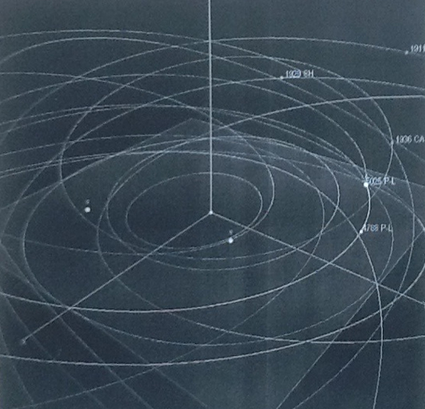
Средства визуализации
6
Notes:
Средства визуализации и публикации данных предназначены для отображения исходных данных и результатов расчетов задач системы. Средства представления данных должны обеспечивать:
-формирование и сохранение отчетных форм, полученных в прогнозно-аналитической системе, в том числе формирование отчетов с использованием параметризованных запросов;
-формирование, просмотр и печать сложных отчетов на основе запросов по образцу в специальном интерактивном генераторе отчетов;
-экспорт полученных выходных отчетных форм в стандартные офисные приложения, и в виде html- файлов
-вывод отчетных документов на печать с возможностью предварительного просмотра и редактирования параметров страницы;
-представление данных в табличном, графическом, анимированном и картографическом виде;
-формирование веб-раздела представления данных в сети Интернет

Slide 8
Концепция
?
7
Notes:
Создание средства визуализации текущего состояния ОКП в реальном времени. Информация для работы берется из постоянно-обновляемого каталога. В системе визуализации обновляют данные о состоянии ОКП. Средства визуализации должны поддерживать возможности масштабирования и поворота изображений. Дополнительно, должны быть предусмотрены средства отображения информации об объекте, на который установлен фокус. Кроме того, необходимо предусмотреть возможности вывода определенной информации для ряда объектов, выбранных по определенному критерию, например, можно отображать информацию о 10-ти наиболее близких к Земле астероидах, отображать в списке астероиды, которые можно наблюдать.
Также должна быть предусмотрена возможность:
-проводить в реальном режиме интегрирование орбиты определенного астероида, учитывая неопределенность начальных параметров орбиты и отображение полученной информации (изменение орбитальных параметров, расстояние до планет) в табличном и графическом виде.
-получать эфемериды для наблюдения за объектом для определенной обсерватории или геоцентра, чтобы в дальнейшем использовать эту информацию в качестве задания для наблюдателей.

Slide 9
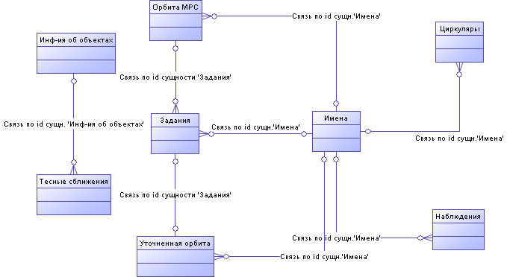
Модель данных
8
Notes:
В качестве модели данных для хранения координатной и некоординатной информации о потенциально опасных телах используется реляционная модель данных. Выбранная модель содержит следующую информацию:
информация о малых телах Солнечной системы, в том числе элементы орбит этих тел;
данные, полученные в ходе наблюдения за малыми телами;
информация об обработанных электронных циркулярах MPC;
информация о задачах на уточнение орбиты малых тел;
уточненные программными методами информационной системы орбиты;
данные об объектах, с утвержденными орбитами;
данные о тесных сближениях тел с планетами.
В разработанной ER-модели можно выделить следующие сущности:
Имена. Устанавливает соответствие между символьным обозначением объекта в разработанной модели данных и обозначениями в других центрах данных (например, в ЦМП), а так же содержит информацию об абсолютной звездной величине объекта, полученной из сторонних центров данных. Связана по принципу «один ко многим» с сущностями Циркуляры, Наблюдения, Орбита MPC, Задания, Уточненная орбита.
Наблюдения. Описывает параметры наблюдения, его уникальные характеристики, такие как уникальный номер, дата, время, координаты, код обсерватории, видимая звездная величина.
Циркуляры. Описывает все циркуляры ЦМП, которые поступают в Информационную систему для обработки и хранения. Содержит данные о пришедшем сообщении: уникальный номер, идентификатор объекта, содержащегося в циркуляре, дату, время, содержимое циркуляра.
Орбита MPC. Описывает промежуточную или начальную для уточнения орбиту объекта, полученную из циркуляров ЦМП или других источников. Содержит данные об орбите (Кеплеровы элементы орбиты и эпоху, на которую они представлены).
Задания. Описывает начальные условия, которые были (или будут) использованы для определения орбиты объекта из наблюдений. Содержит такие данные, как время создания задания, идентификатор начальной орбиты, используемая длина дуги наблюдений, количество наблюдений, список наблюдений, уникальный номер объекта, состояние задачи, метод определения/уточнения орбиты. Связана с сущностью Орбита MPC по принципу «многие к одному» и с сущностью Уточненная орбита по принципу «один к одному».
Уточненная орбита. Описывает параметры, полученные после определения/уточнения орбиты. Содержит Кеплеровы элементы и эпоху, неопределенности элементов, среднеквадратическое отклонение наблюдений, условия уточнения орбиты, набор виртуальных объектов, матрицу ковариации и флаг актуальности орбиты.
Информация об объекте. Содержит все известные орбитальные и физико-химические характеристики объекта, а так же условия уточнения орбиты. Связана с сущностью Тесные сближения по принципу «один ко многим».
Тесные сближения. Содержит все тесные сближения объектов с планетами и Луной.
Стоит отметить, что сущности Информация об объекте и Тесные сближения логически отделены от остальных сущностей в целях безопасности и сохранности информации в данной модели данных. Обычные пользователи, имея права на работу только с этими сущностями, не смогут случайно или намеренно нарушить сохранность данных, представленных остальными сущностями.

Slide 10
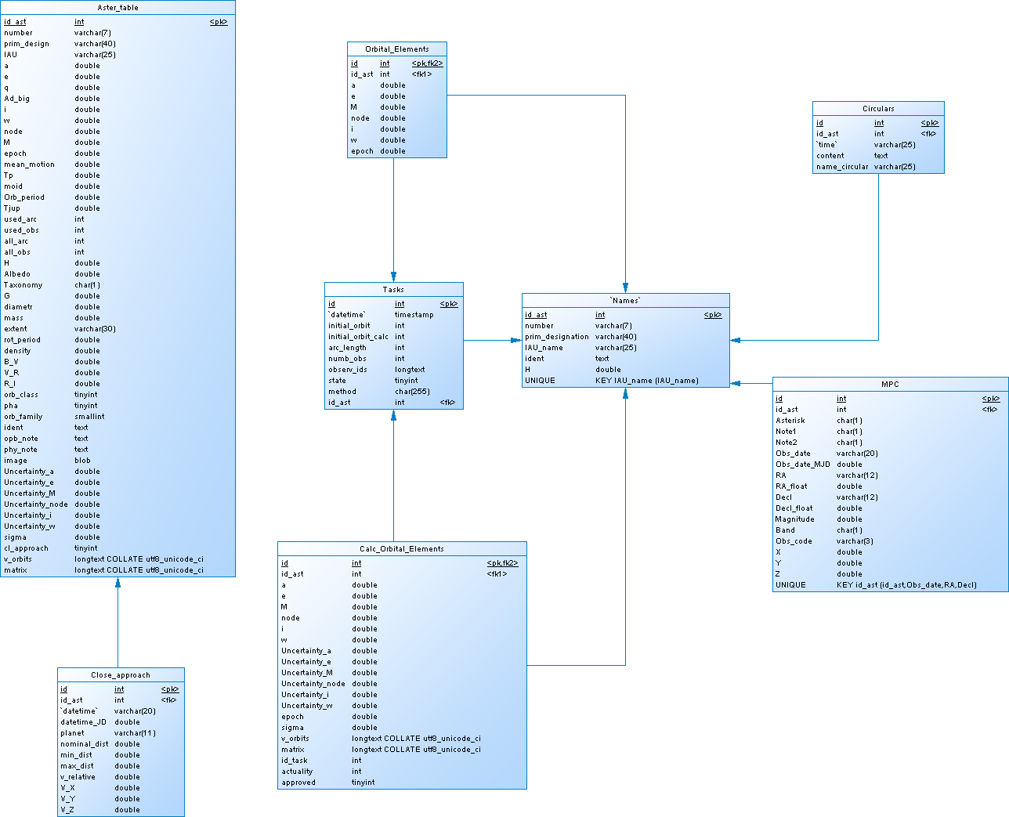
Табличное представление
8
Notes:
Таблица Names
Таблица Names содержит имена всех объектов содержащихся в базе. Здесь представлено предварительное обозначение астероида (prim_designation), его номер (number), наименование IAU (IAU_name) и список отождествленных объектов с данным (ident). Предварительное обозначение является обязательным полем и должно присутствовать у каждого объекта. Номер, наименование IAU и список отождествленных объектов могут отсутствовать. Кроме того таблица для каждого объекта содержит абсолютную звездную величину (H), полученную из других источников данных. Эта таблица по полю id_ast связана с одноименными полями во всех остальных таблицах базы данных, кроме таблицы Aster_table и Close_approach. Все поля этой таблицы являются уникальными, каждый объект может быть представлен в таблице единожды.
Таблица MPC
Таблица MPC содержит информацию обо всех наблюдениях, полученных из базы данных и электронных циркуляров Центра Малых Планет. Все поля, присутствующие в каталогах MPC, представлены и в этой таблице:
Asterisk – служебное поле, обозначающее первое наблюдение астероида
Note1 – первое поле для заметок
Note2 – второе поле для заметок
Obs_date – дата наблюдения
RA – прямое восхождение
Decl – склонение
Magnitude – звездная величина
Band – полоса частот при проведении наблюдения
Obs_code – код обсерватории
Вдобавок к этому, в таблице присутствуют следующие поля: дата наблюдения (Obs_date_MJD), представленная в формате MJD, прямое восхождение (RA_float) и склонение (Decl_float), представленные в формате числа с плавающей точкой. В случае если наблюдение проводились с орбиты Земли, к записи в таблице добавляются координаты телескопа (X, Y, Z).
Таблица Circulars
В таблице Circulars представлена информация об электронных циркулярах, публикуемых MPC и обработанных в информационной системе. В системе обрабатываются данные из двух типов электронных циркуляров: Near-Earth Asteroids (NEA) и Daily Orbit Update (DOU). В таблице хранится имя циркуляра (name_circular), дата и время его поступления в Центр Малых Планет (time) и его содержимое (content). В случае с NEA циркулярами, в таблице хранится также информация об астероиде, наблюдения которого представлены в данном циркуляре (id_ast).
Таблица Orbit_Elements
В таблице Orbit_Elements представлены элементы орбит всех тел, полученные из каталогов MPC при начальном заполнении или обновлении базы данных и начальные орбиты, используемые пользователем при уточнении орбит в ручном режиме. Таблица содержит следующие поля:
id_ast – идентификатор объекта;
a – большая полуось орбиты;
e – эксцентриситет;
M – средняя аномалия эпохи;
node – долгота восходящего узла;
i – наклонение орбиты;
w – долгота перигелия;
epoch – эпоха.
Таблица Tasks
Таблица Tasks содержит информацию обо всех заданиях для программного комплекса на уточнение орбиты. В ней представлена следующая информация:
id_ast - идентификатор, для которого строится орбита;
datetime - дата формирования задания информационной системой;
initial_orbit / initial_orbit_calc - предварительная орбита;
arc_length - длина дуги, по которой высчитывается орбита;
numb_obs - количество наблюдений;
state – статус задания;
method - метод, которым была посчитана орбита.
Поле статуса задания может содержать следующие значения:
0 – необработанное задание;
1 – задание находится в процессе обработки;
2 – успешно обработанное задание;
3 – неудачно обработанное задание;
4 – неудачно обработанное задание, которое в дальнейшем было успешно обработано с другими параметрами в ручном режиме.
В случае, если орбита для данного объекта ранее не уточнялась, то предварительная орбита берется из таблицы Orbit_Elements (поле initial_orbit). В противном случае, предварительная орбита берется из таблицы Orbit_Elements_Calc (поле initial_orbit_calc). Поле initial_orbit связано с полем id таблицы Orbit_Elements, а поле initial_orbit_calc – с полем id таблицы Orbit_Elements_Calc.
Таблица Orbit_Elements_Calc
В таблице Orbit_Elements_Calc представлены посчитанные программными средствами элементы орбиты. Эта таблица содержит все те же данные, что и таблица Orbit_Elements, а также неопределенности элементов орбиты (Uncertainty_a, Uncertainty_e, Uncertainty_M, Uncertainty_i, Uncertainty_w, Uncertainty_node), ошибку вычисления орбиты (sigma), флаг актуальности (actuality) и идентификатор задачи, по которой была вычислена эта орбита (поле id_task). Поле id_task связано с полем id таблицы Tasks.
Таблица Aster_table
В таблице хранится вся информацию об объектах, орбита которых была утверждена. Эта информация предоставляется всем пользователям через web-интерфейс. Каждый объект представлен в этой таблице единожды. Описание полей этой таблицы:
id – идентификатор объекта
number – номер объекта;
prim_design – предварительное обозначение;
IAU – наименование IAU;
ident – список объектов, отождествленных с данным;
a – большая полуось орбиты;
e – эксцентриситет
q – перигелийное расстояние;
Ad_big – афелийное расстояние;
i – наклонение;
w – долгота перигелия;
node – долгота восходящего узла;
M – средняя аномалия эпохи;
epoch – эпоха;
Uncertainty_a – неопределенность по большой полуоси;
Uncertainty_e – неопределенность по эксцентриситету;
Uncertainty_M – неопределенность по средней аномалии эпохи;
Uncertainty_node – неопределенность по долготе восходящего узла;
Uncertainty_i – неопределенность по наклонению;
Uncertainty_w – неопределенность по долготе перигелия;
sigma – среднеквадратичная ошибка при уточнении орбиты;
mean_motion – среднее движение;
Tp – момент прохождение тела через перигелий;
Orb_period – орбитальный период;
Tjup – постоянная Тиссерана относительно Юпитера;
H – абсолютная звездная величина;
Albedo – альбедо;
Taxonomy – таксономический класс;
G – блеск
diametr – диаметр объекта;
mass – масса объекта;
extent – размеры объекта;
rot_period – период вращения;
density – плотность объекта;
B_V – индекс цвета B-V;
V_R – индекс цвета V-R;
R_I – индекс цвета R-I;
orb_class – семейство астероидов. 1 – околоземные астероиды; 2 – астероиды главного пояса.
pha – риск. 1 – астероид является потенциально опасным (H < 22 и moid < 0.05); 0 – астероид не является потенциально опасным.
orb_family – тип орбиты околоземных астероидов. 1 – Амуры; 2 – Апполоны; 3 – Атоны; 4 – IEO.
cl_approach – флаг вычисления тесных сближений объекта с планетами и Луной по данной орбите. 1 – тесные сближения по данной орбите были вычислены; 2 – тесные сближения по данной орбите еще не вычислялись.
orb_note – поле заметок по орбитальным характеристикам объекта;
phy_note – поле заметок по физическим характеристикам объекта.
Таблица Close_approach
В таблице хранится вся информация о тесных сближениях объектов с планетами и Луной. Данная информация предоставляется всем пользователям через web-интерфейс. Все сближения для одного отдельно взятого объекта представлены только на одну утвержденную на данный момент орбиту. При обновлении данных по тесным сближениям объекта, информация, относящаяся к старой орбите этого объекта, удаляется. Описание полей этой таблицы:
id – идентификатор записи;
id_ast – идентификатор объекта;
datetime – дата сближения в общепринятом виде;
datetime_JD – дата сближения в Юлианских днях;
planet – имя планеты, с которой происходит сближения;
nominal_dist – номинальное расстояние сближения;
min_dist – минимально возможное расстояние сближения;
max_dist – максимально возможное расстояние сближения;
v_relative – относительная скорость сближения;
V_X – скорость объекта по оси X;
V_Y – скорость объекта по оси Y;
V_Z – скорость объекта по оси Z.

Slide 11
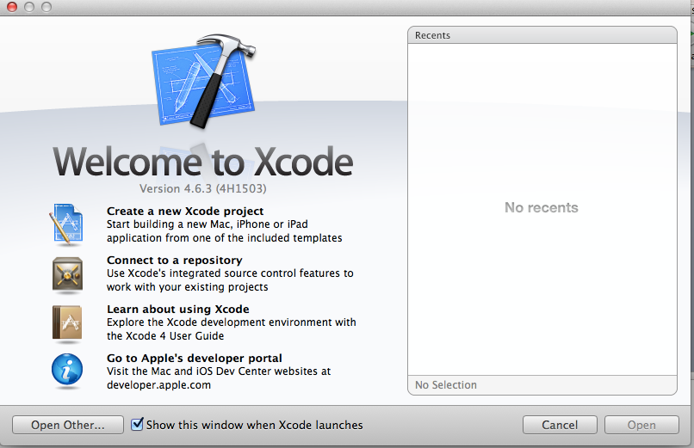

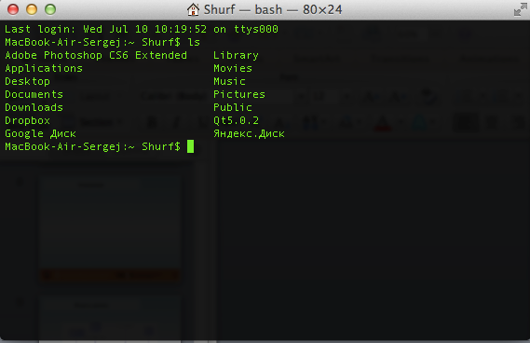

Среда разработки
9

Slide 12
Спасибо за внимание!
Notes:
Спасибо за внимание!

